Slide 1
Подсистема сбора и обработки данных технических параметров конечных интернет-пользователей
Исполнитель: Матвейчук И.А.
Руководитель: Галкин В.А.

Slide 2
Цель и задачи ВКРБ
Разработать приложение для предварительной обработки данных технических параметров конечных интернет пользователей.
Подсистема должна заносить полученные и вычисленные параметры в базу данных для удобства их дальнейшего использования.
Подсистема призвана уменьшить временные затраты на анализ файла с параметрами, на создание базы данных для их хранения и на расчет нормированных показателей качества.

Slide 3
Перечень задач, подлежащих решению
Изучение предметной области
Сравнение аналогов
Разработка структуры базы данных
Разработка инфологической модели
Выбор СУБД
Разработка даталогической модели
Разработка диаграммы классов
Разработка интерфейса программы
Оценка пространственно-временных характеристик подсистемы
Оценка себестоимости разработки

Slide 4
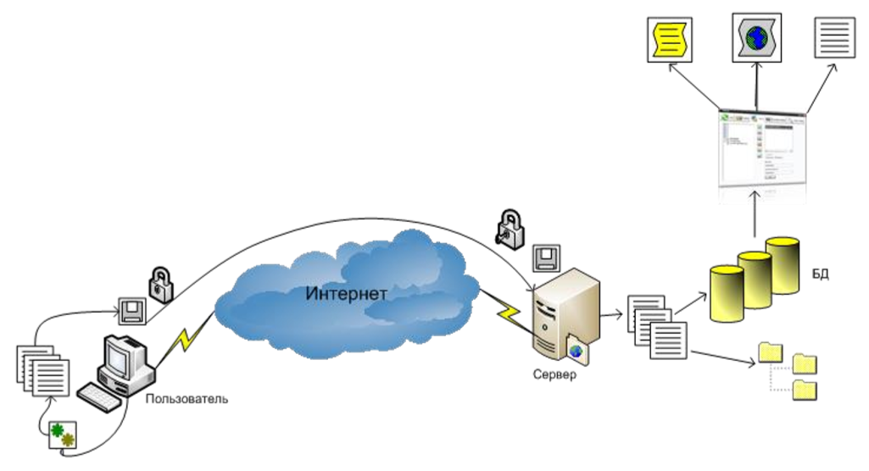
Место разработки в общей системе

Slide 5
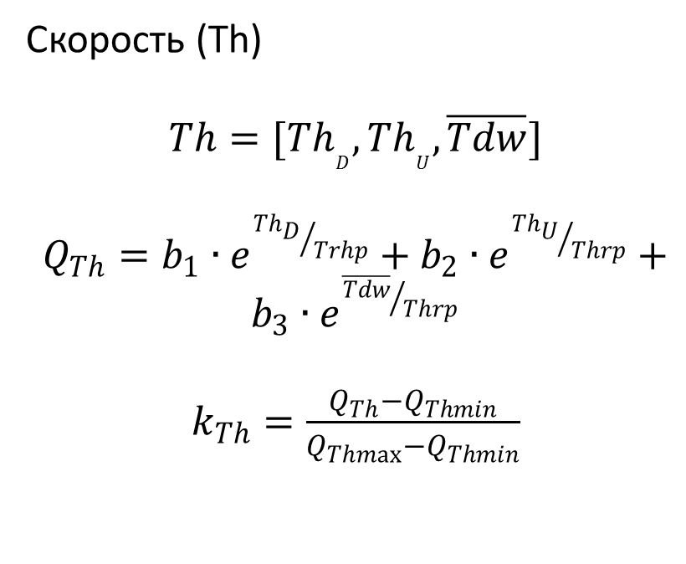
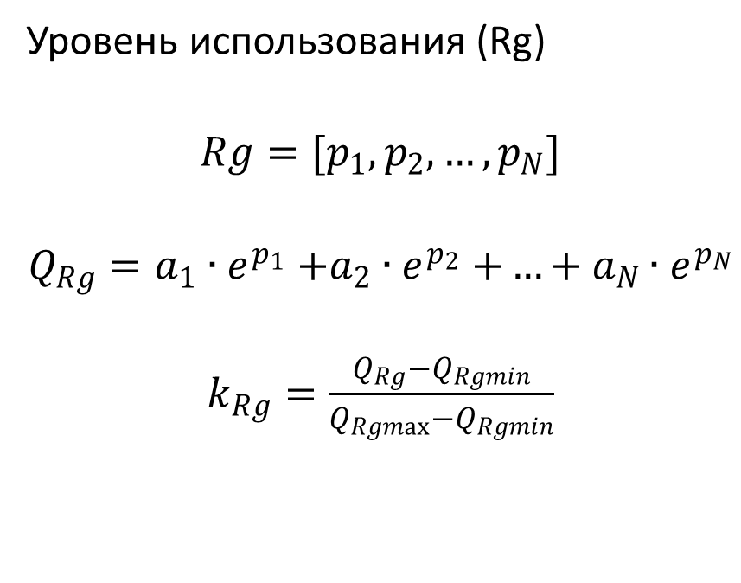
Основные параметры оценки качества услуги «Доступ в интернет»
Уровень использования (Rg)
$Rg=[p_{1},p_{2},…,p_{N}]$
$Q_{Rg}=a_{1}{∙e}^{p_{1}}+a_{2}{∙e}^{p_{2}}+{…+a}_{N}{∙e}^{p_{N}}$
$k_{Rg}=\frac{Q_{Rg}−Q_{Rgmin}}{Q_{Rgmах}−Q_{Rgmin}}$
Скорость (Th)
$Th=[{Th}_{D},{Th}_{U},\overline{Tdw}]$
$Q_{Th}=b_{1}∙e^{{{Th}_{D}}/{Trhp}}+b_{2}∙e^{{{Th}_{U}}/{Thrp}}+b_{3}{∙e}^{{\overline{Tdw}}/{Thrp}}$
$k_{Th}=\frac{Q_{Th}−Q_{Thmin}}{Q_{Thmах}−Q_{Thmin}}$

Slide 6


Основные параметры оценки качества услуги «Доступ в интернет»
Задержка (Dy)
$Q_{Dy}=\sum_{i=1}^{n}{c_{i}}{∙e}^{−{Dy}_{i}/{Dy}_{max}}$
$k_{Dy}=\frac{Q_{Dy}−Q_{Dymin}}{Q_{Dymах}−Q_{Dymin}}$
Ошибки сети (Er)
$Er=\left[{er}_{1},{er}_{2}\right]$
$Q_{Er}=d_{1}e^{−{er}_{1}}+d_{2}e^{−{er}_{2}}$
$k_{Er}=\frac{Q_{Er}−Q_{Ermin}}{Q_{Ermах}−Q_{Ermin}}$

Slide 7

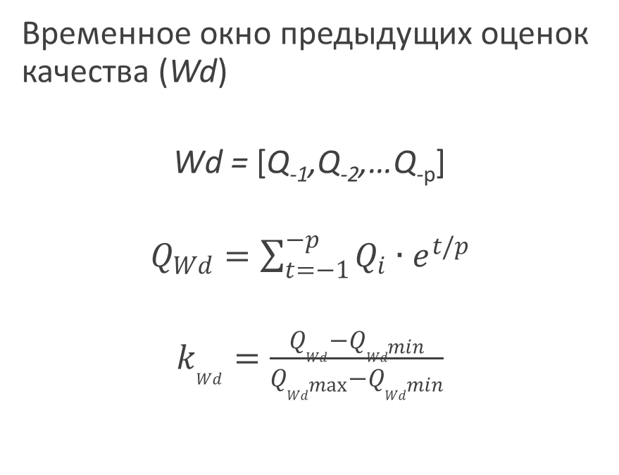
Основные параметры оценки качества услуги «Доступ в интернет»
Временное окно предыдущих оценок качества (Wd)
$\text{Wd}\text{ = }\text{[}\text{Q}\text{−1}\text{,}\text{Q}\text{−2}\text{,…}\text{Q}\text{−}\text{p}\text{]}$
$Q_{Wd}=\sum_{t=−1}^{−p}{Q_{i}}∙e^{t/p}$
$k_{Wd}=\frac{Q_{Wd}−Q_{Wdmin}}{Q_{Wdmах}−Q_{Wdmin}}$
Группировка пользователей на основе их субъективных требований к услуге (Pf)
$\text{Q}\text{Pr}\text{ = }\text{[}\text{gr}\text{1}\text{, }\text{gr}\text{2}\text{, …, }\text{gr}\text{m}\text{]}$

Slide 8
Сравнение аналогов
Критерии | Веб-тестеры | Интернет-логгеры | Протоколы сетевого управления | Разрабатываемая подсистема
Наличие необходимых параметров | Многие | Не все | Почти все | Все
Долгосрочное хранение результатов | Нет | Нет | Нет | Да
Настраиваемый контроль параметров | Иногда | Редко | Редко | Всегда
Метод взвешенной суммы | 0,76 | 0,72 | 0,81 | 0,86

Slide 9
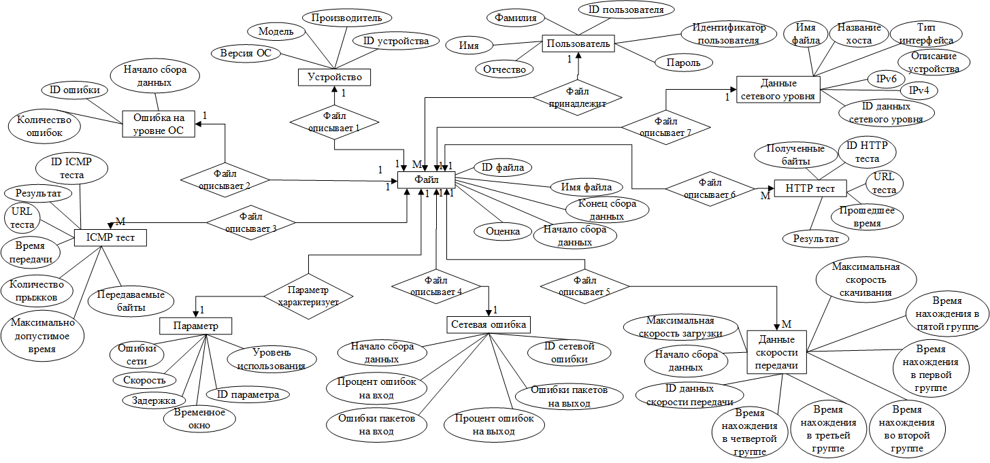
Инфологическая модель

Slide 10
Выбор СУБД
 | Microsoft SQL server | PostgreSQL | MySQL
Цена | 290 тыс. руб. | Бесплатно | Бесплатно
Наличие документации | да | да | да
Поддержка технологии клиент-сервер | да | да | да
Наличие средств администрирования | да | да | да
Широко распространенная поддержка хостинг-провайдерами | да | нет | да

Slide 11
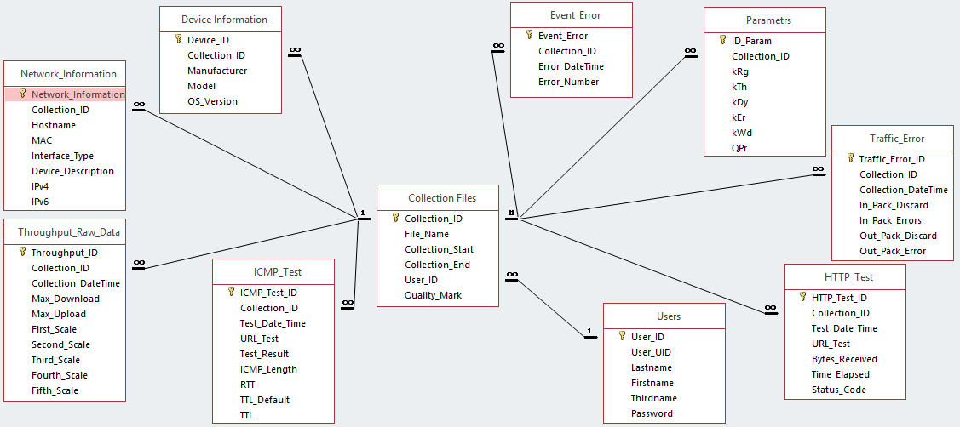
Даталогическая модель

Slide 12
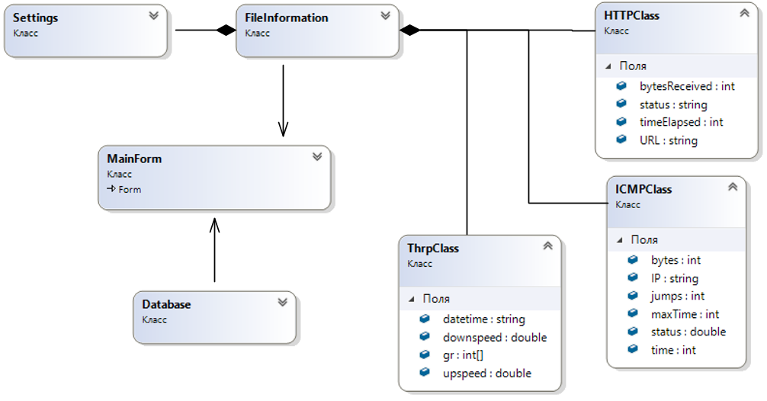
Диаграмма классов

Slide 14
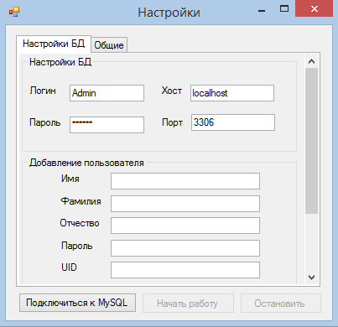
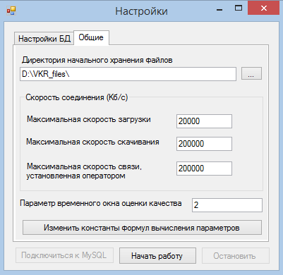
Экранные формы

Slide 15
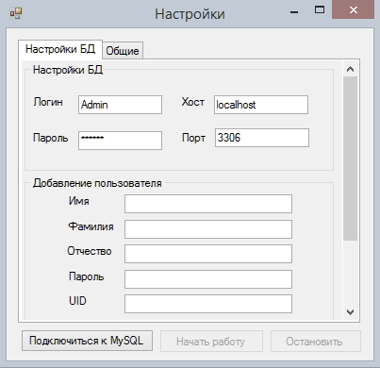
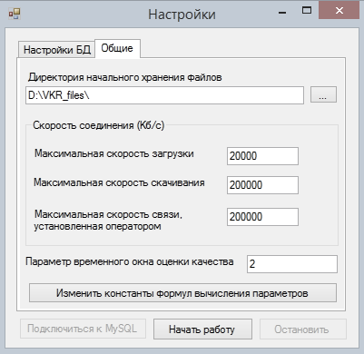
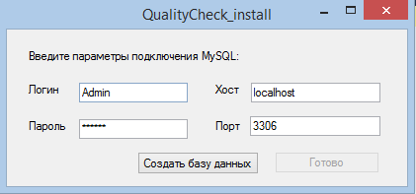
Экранные формы

Slide 16
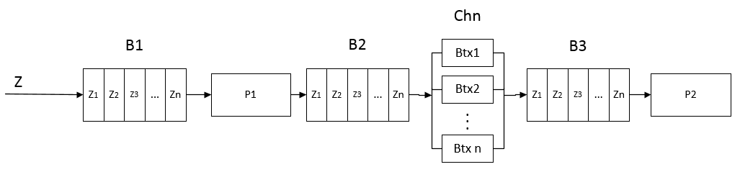
GPSS модель

Slide 17
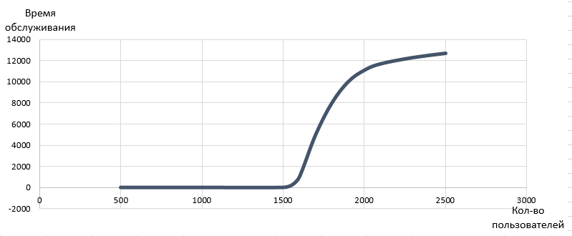
Результат моделирования

Slide 18
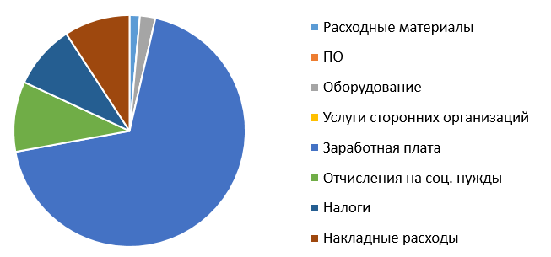
Оценка себестоимости
Себестоимость: 99 953,50

Slide 19
Заключение
Изучена предметная область, связанная с оценкой качества услуги «Доступ в интернет»;
Проведено сравнение аналогов;
Реализована база данных;
Разработан, реализован и апробирован алгоритм обработки файлов на реальных данных конечных интернет-пользователей республики Эквадор;
Разработан и реализован интерфейс программы;
Проведена оценка пространственно-временных характеристик подсистемы и определено предельное количество пользователей подсистемы;
Проведена оценка себестоимости разработки.

Slide 20
Спасибо за внимание!

